Slide 2
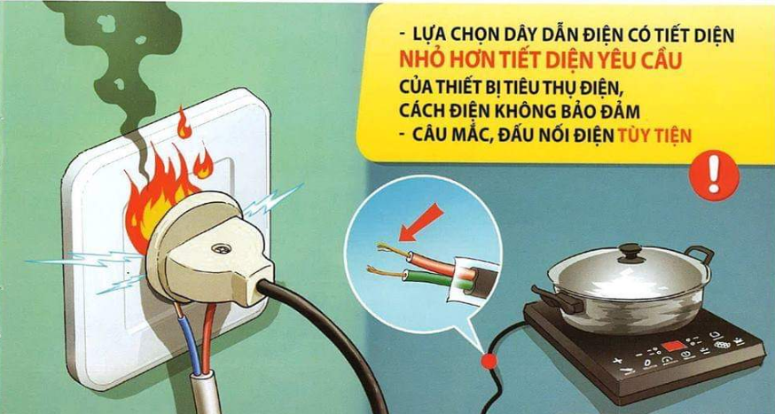
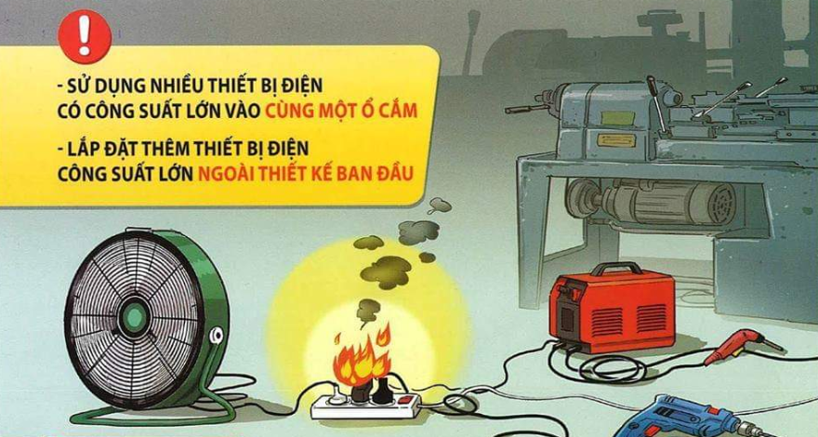
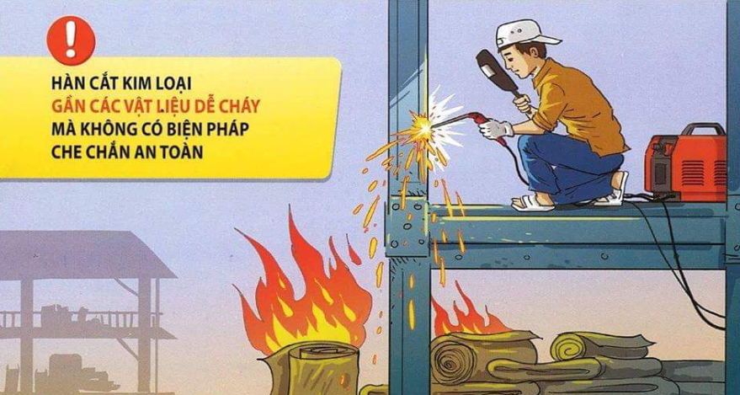
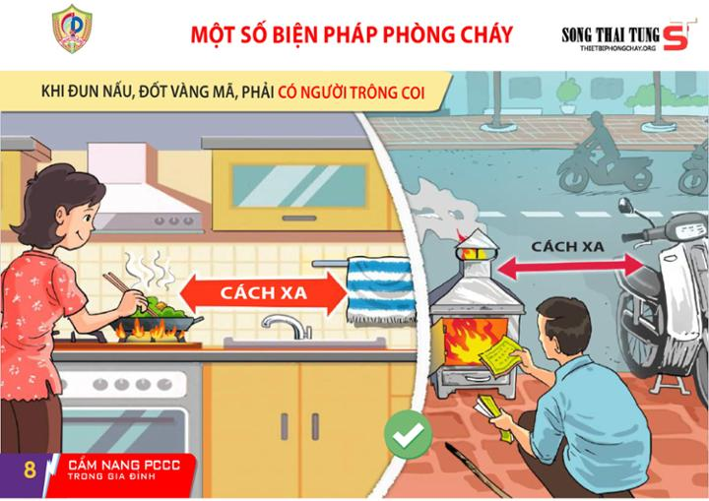
1. Nguyên nhân xảy ra hỏa hoạn.

Slide 3
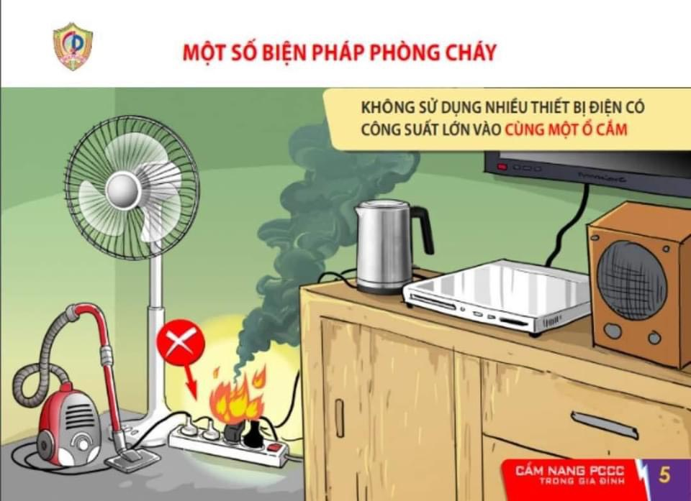
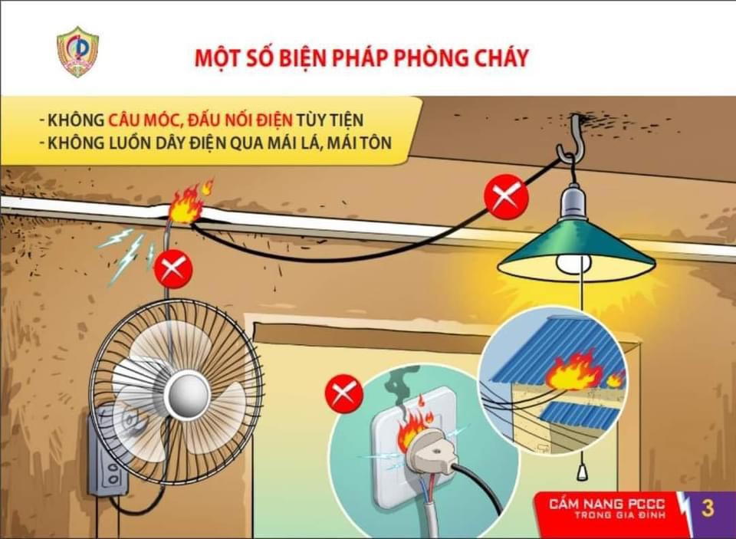
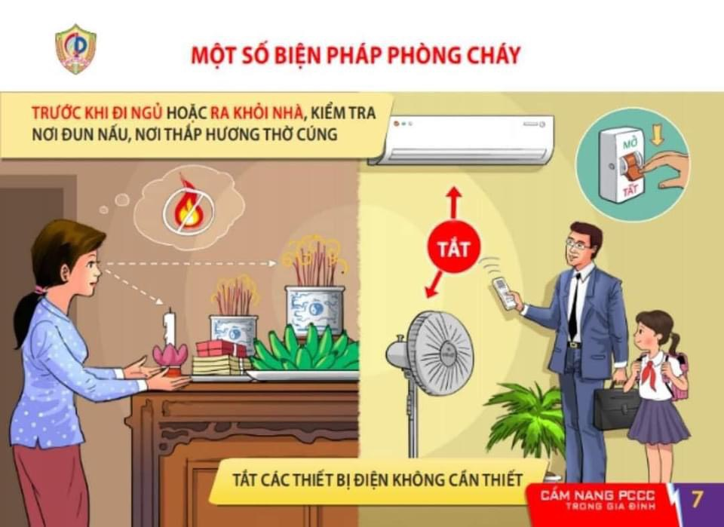
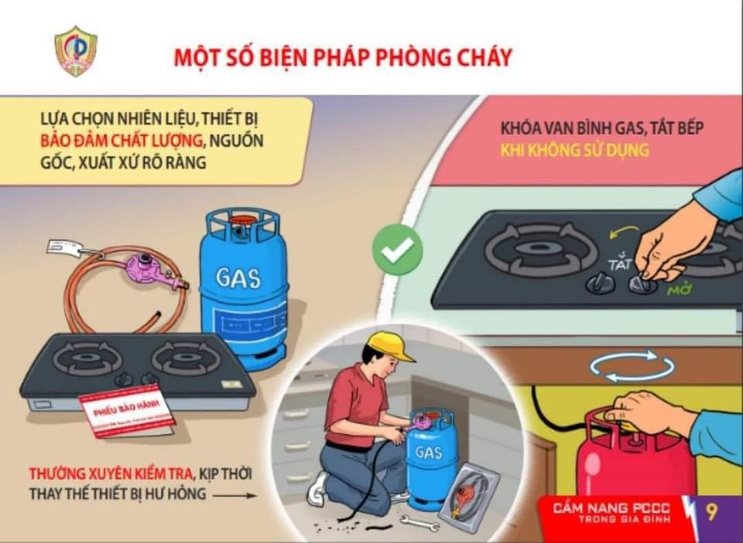

Slide 4
1.Nhận biết các dấu hiệu của đám cháy

Slide 5
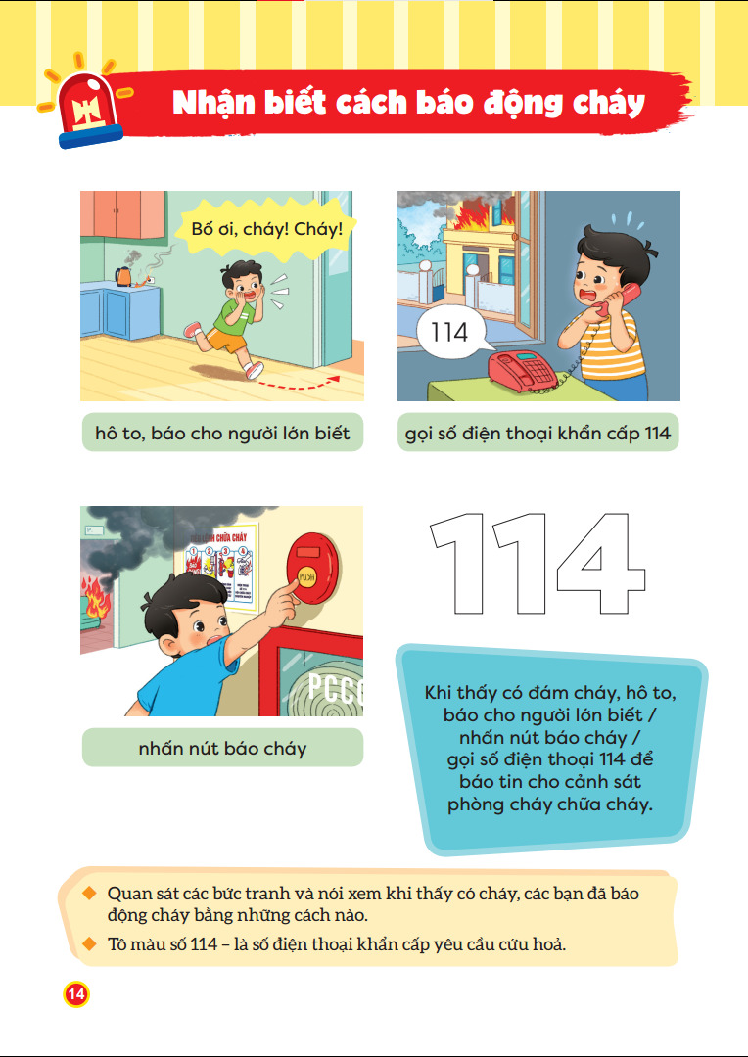
2.Khi có cháy phải thật bình bĩnh và báo cho người lớn.

Slide 6
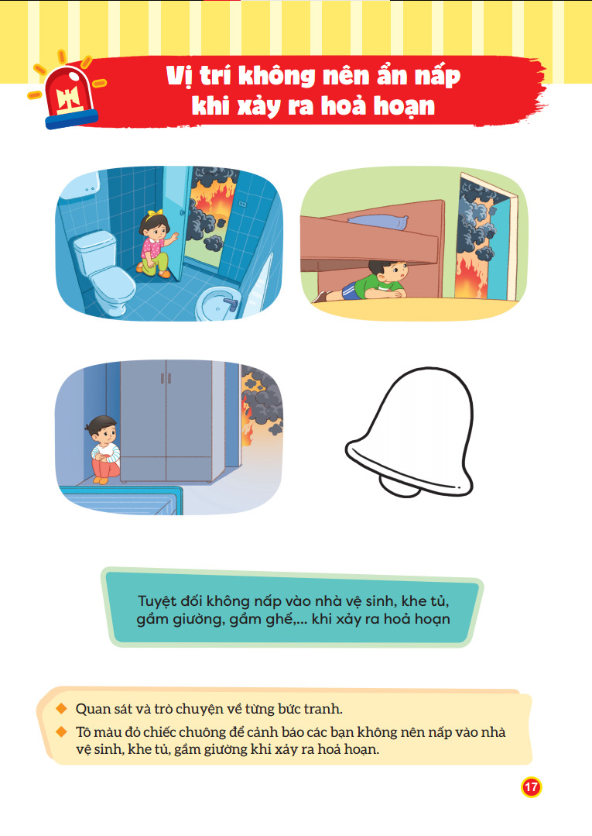
3. Bình tĩnh và tìm lối thoát hiểm

Slide 7
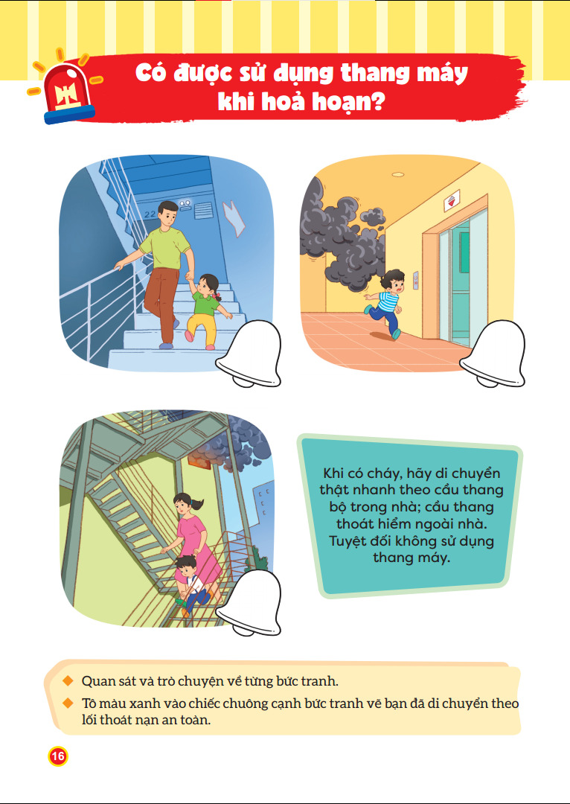
4. Thoát hiểm bằng thang bộ, không thoát hiểm bằng thang máy.

Slide 8
5. Dùng khan ẩm che kín mũi và miệng

Slide 9
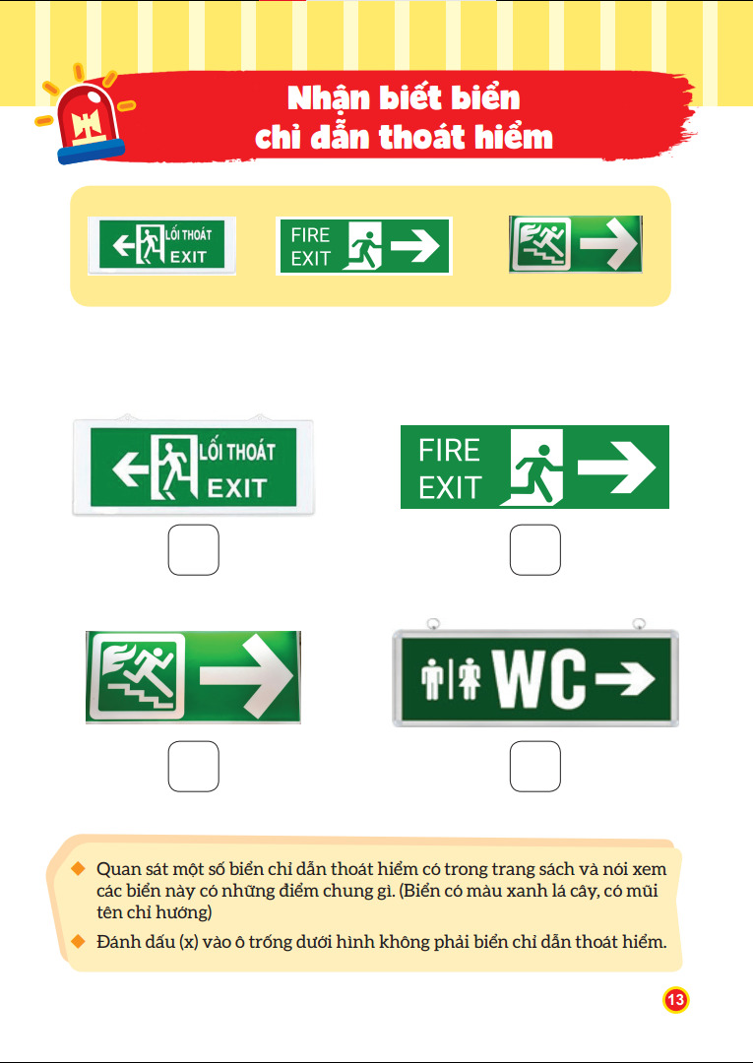
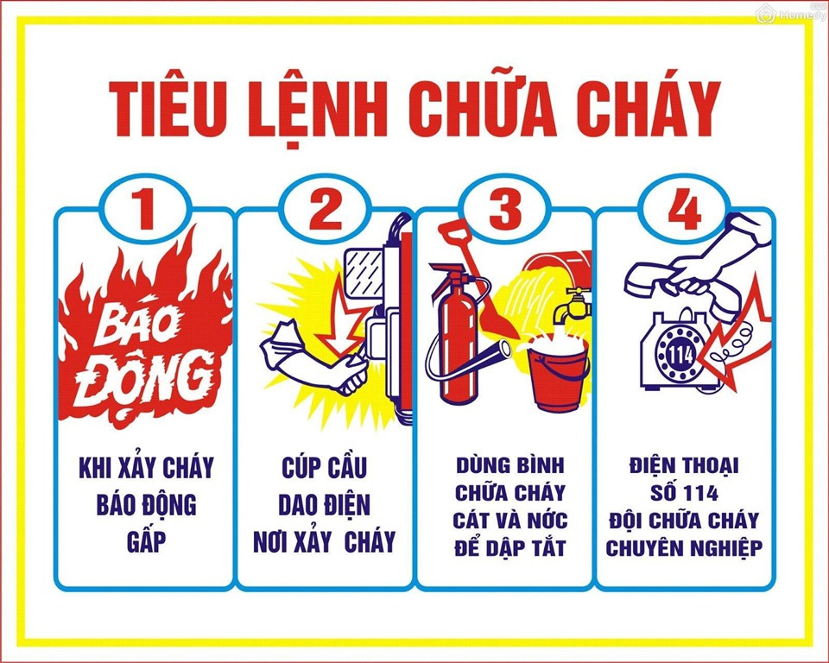
6. Biển báo thoát hiểm

Slide 10
Cảm ơn các bạn đã lắng nghe

